Slide 1

Projeto CloudIA
Base de Dados
Filipe David Amado Mendes, 2020218797
João Miguel Fernandes Moura, 2020235800
Miguel Filipe de Andrade Sérgio, 2020225643
Docente Responsável: José D'Abruzzo Pereira

Slide 2
Descrição do Projeto
O projeto CloudIA tem como objetivo o desenvolvimento de uma base de dados e uma aplicação de gestão da mesma tendo em vista uma rede de lojas de venda online, seguindo as boas práticas da indústria de desenvolvimento de software. Ao nível da base de dados, aplicação tem como função gerir os dados de compras, utilizadores e produtos. Ao nível do utilizador, permite a criação de contas, realização de compras, entre outras funcionalidades. Tirando proveito das relação entre tabelas de uma base de dados, o projeto tem como objetivo fazer uma boa gestão da informação e permitir uma boa experiência de compra ao utilizador e fácil recolha de informação da parte do vendedor.

Slide 3
Estrutura do Projeto: Entidades
Utilizador
Administrador
Comprador
Vendedor
Produtos
Histórico do Produto
Computador
Laptop
Fixo
Televisão
Smartphone
Conversa
Comentário
Compras
Histórico de Compras
Campanha
Cupões
Notificação Comprador
Notificação Vendedor

Slide 4
Principais Operações
Registo de utilizadores: Criar um novo utilizador, inserindo os dados recebidos através do Postman numa nova linha na tabela Utilizadores. (Trabalho de pesquisa e compreensão realizado por todos os membros)
Autenticação de utilizadores: Login com username e password. Verifica se o username e password introduzidos estão na tabela de Utilizadores. (Trabalho de pesquisa e compreensão realizado por todos os membros)
Criar novo produto: Cada vendedor deve poder criar novos produtos para comercializar. O programa recebe os valores do novo produto e insere-os na tabela de Produtos como uma nova linha. (Trabalho de pesquisa e compreensão realizado por Miguel Sérgio)
Atualizar detalhes produto: Cada vendedor pode alterar detalhes dos seus produtos, inserindo novos dados que seram atualizados na tabela. (Trabalho de pesquisa e compreensão feito por Filipe Mendes)

Slide 5
Principais Operações
Consultar informações genéricas de um produto: O comprador pode ver os detalhes de um determinado produto desejado. (Trabalho de pesquisa e compreensão feito por João Moura)
Comprar um ou mais produtos: Um comprador pode comprar um ou mais produtos. O histórico de compras e atualizado automaticamente a cada compra realizada. (Trabalho de pesquisa e compreensão feito por Miguel Sérgio)
Obter estatísticas: Como administrador é possível obter os detalhes das vendas por mês nos últimos 12 meses. (Trabalho de pesquisa e compreensão feito por João Moura e Miguel Sérgio)
Criar nova campanha:Um administrador pode criar novas campanhas. (Trabalho de pesquisa e compreensão feito por Filipe Mendes)
Subscrever campanha/cupões: Um comprador pode subscrever a uma campanha de atribuição de cupões. (Trabalho de pesquisa e compreensão feito por João Moura)

Slide 6
Principais Operações
Obter estatísticas dos descontos aplicados por campanha: Um administrador consegue obter uma lista das diversas campanhas, número de cupões emitidos e utilizados, bem como o valor total dos descontos aplicados. (Trabalho de pesquisa e compreensão feito por João Moura)
Filtros de pesquisa: O utilizador pode pesquisar produtos por filtros, mais especificamente, pode escolher o tipo de produto que quer ver. (Trabalho de pesquisa e compreensão feito por Filipe Mendes)
Comparação de produtos: O comprador pode selecionar dois produtos e o programa mostra todas as suas características. (Trabalho de pesquisa e compreensão feito por Miguel Sérgio e Filipe Mendes)
Deixar rating/feedback: O utilizador pode deixar um rating num produto comprado. (Trabalho de pesquisa e compreensão feito por Miguel Sérgio)

Slide 7
Histórico de Compras
Para desenvolvimento de um histórico de compras foi criada uma tabela na base de dados com os ids das compras e dos produtos.
Esta tabela faz a conexão entre todos os produtos comprados e as respetivas compras as que estão associados.
Isto permite aceder tanto as compras como a cada produto de uma compra de forma eficiente.
O histórico de compras é atualizado automaticamente a cada compra realizada

Slide 8
Triggers
Os triggers foram implementados em várias tabelas (Produtos, Comentário, Compras), para que os diferentes utilizadores sejam avisados, isto é, recebam uma notificação, relativamente as suas compras, produtos ou perguntas/respostas que tenham feito.

Slide 9
Tecnologias
Linguagens: Python, SQL
DBMS: PostgreSQL
ONDA (Onlinde Database Architecture)
Postman

Slide 10
Planeamento
5 horas semanais
Períodos semanais de desenvolvimento conjunto do projeto
Github
Reuniões semanais para decisão das tarefas de cada membro do grupo

Slide 11
Retrospetiva
O desenvolvimento do projeto teve um avanço bastante assimétrico em questão de tempo.
A escrita de código demorou cerca de 15 horas cada um.
Porém a conexão da base de dados e da API utilizada ao Postman demorou bastante mais.
A conexão foi bastante difícil de realizar, depois de muitos erros e reinstalar e inicializar toda a base de dado mais que uma vez, finalmente obtivemos um feedback positivo do Postman.

Slide 12
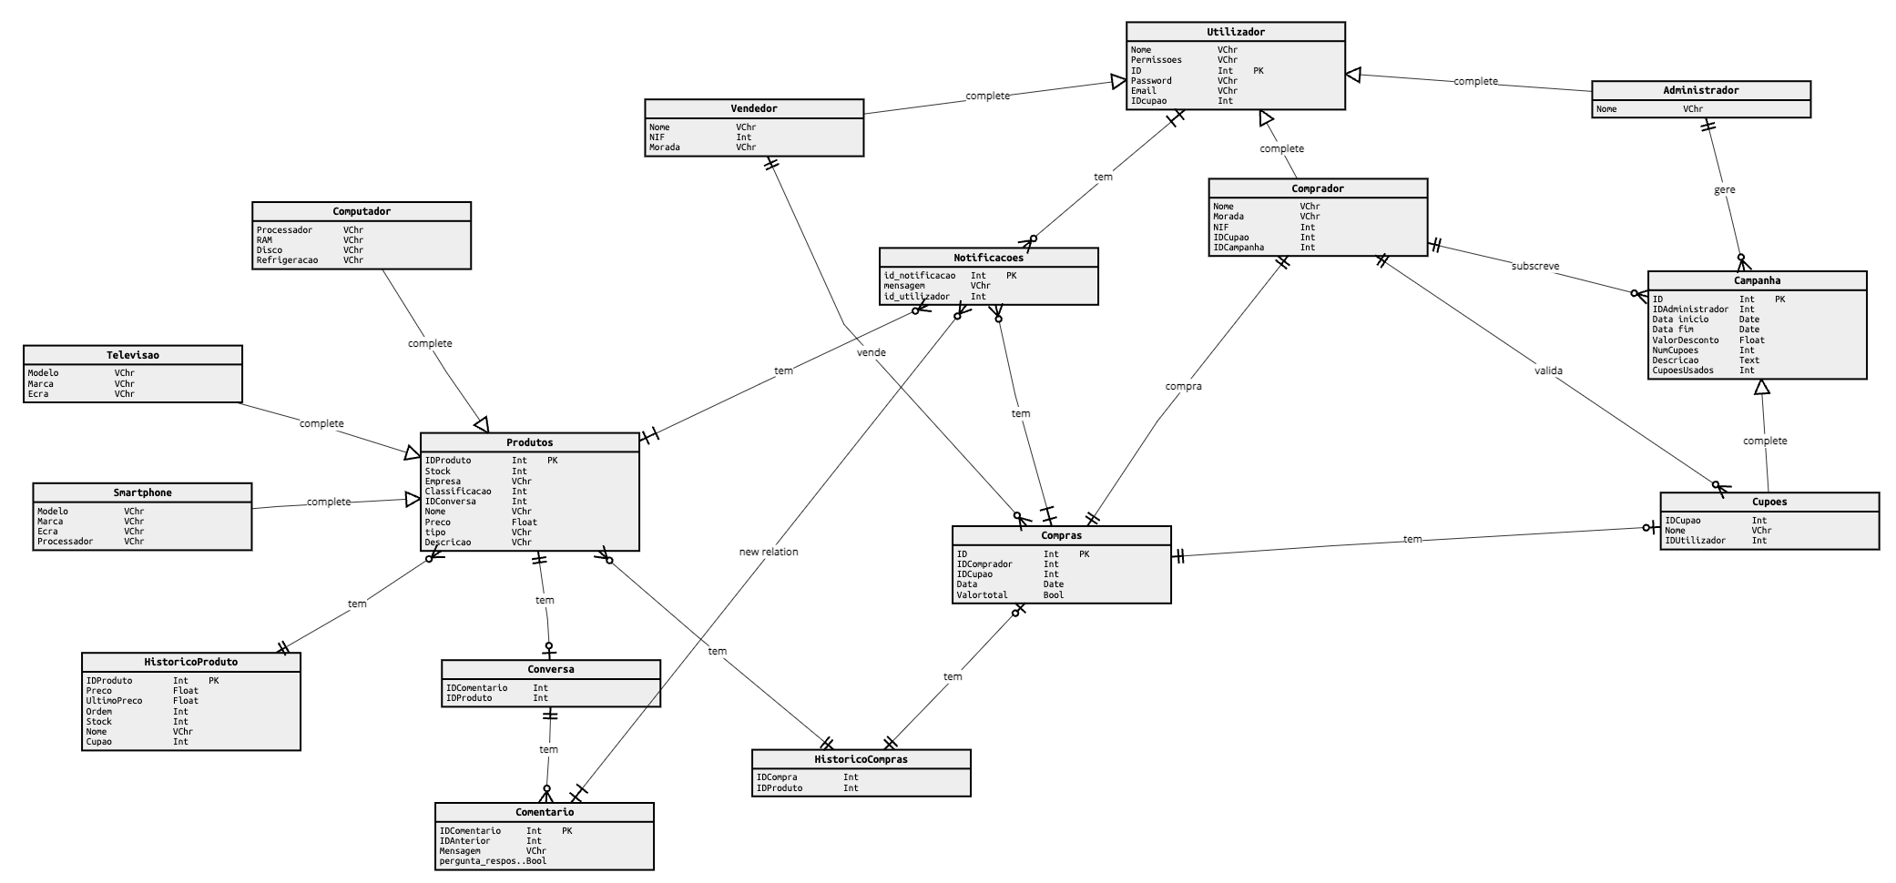
ER Diagram

Slide 13
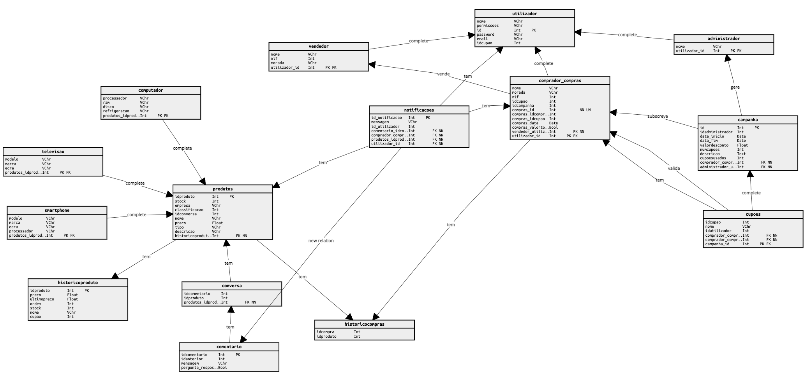
Modelo Relacional

